Slide 1
15_ 배열과 라이브러리

Slide 2
15_ 배열과 라이브러리
1. 개요
2. 배열 사용하기
3. 레벨 에디터에서 배열 초기화하기
4. 함수 라이브러리 만들고 사용하기
5. 매크로 라이브러리 만들고 사용하기

Slide 3
1. 개요
학습 목표
배열을 만들고 활용할 수 있다.
레벨 에디터에서 배열을 초기화할 수 있다.
함수 라이브러리를 만들고 활용할 수 있다.
매크로 라이브러리를 만들고 활용할 수 있다.

Slide 4
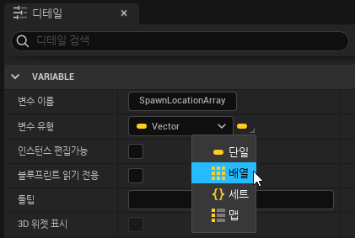
2. 배열 사용하기
배열을 만들고 활용하는 방법에 대해서 학습해보자.
변수 유형
‘단일’ 유형 : 부울, 인티저, 플로트, 벡터, 구조체, 오브젝트 타입 등
‘배열’ 유형, ‘세트‘ 유형과 ‘맵’ 유형 : 한 단일 유형의 여러 데이터 요소를 가지는 컨테이너에 해당함
배열 내부에는 다수개의 요소(element)가 있음, 각 요소의 번호를 인덱스(index)라고 하고 0부터 시작함.
세트 유형과 맵 유형은 STL 컨테이너에서의 세트와 맵의 개념과 동일함

Slide 5
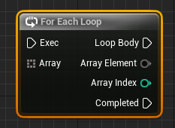
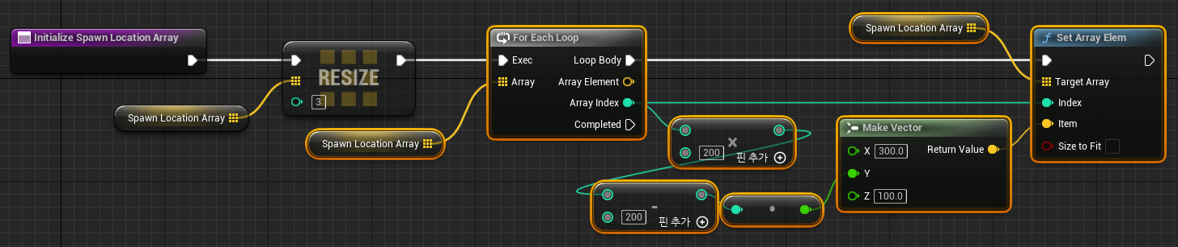
흐름 제어 : For Each Loop
흐름 제어 : For Each Loop

Slide 6
실습 [2. 배열 사용하기]
실습 : Parray (다음으로 이어짐) [제출 시에 Parray1.zip으로 수정]
Parray

Slide 7
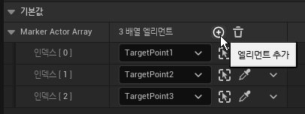
3. 레벨 에디터에서 배열 초기화하기
레벨 에디터에서 배열을 초기화하는 방법에 대해서 학습해보자.
레벨 블루프린트에서는
레벨에 배치된 모든 액터를 자유롭게 접근할 수 있음
따라서 레벨 블루프린트의 액터 배열 변수에 대해서 에디터에서 기본값을 지정해줄 수 있음
배열 변수의 기본값의 지정 방법
레벨 블루프린트 편집기의 디테일 탭에서
배열의 각 엘리먼트의 선택상자에서 선택
스포이드 모양의 선택 도구를 사용하여
뷰포트에서 클릭하여 선택
주의
클래스 블루프린트 에디터에서는 특정 레벨에 종속되어 있지 않으므로 초기화가 불가능함

Slide 8
실습 [3. 레벨 에디터에서 배열 초기화하기]
실습 : Parray
Parray

Slide 9
4. 함수 라이브러리 만들고 사용하기
함수 라이브러리를 만들고 활용하는 방법에 대해서 학습해보자.
함수 만들기
각 클래스 내부에서 함수를 만들고 사용하면 됨
그러나 클래스 내부에서 만든 함수는 그 클래스나 파생 클래스에서만 사용할 수 있음
만약 모든 클래스에서 공통으로 사용할 수 있는 함수를 만들고 싶다면 :
함수를 라이브러리로 만들어두면 됨
함수 라이브러리 : 정적 함수들의 모음임
정적 함수는 특정 클래스에 의존되어 있지 않는 함수임
특정 액터의 함수를 호출하지 않아야 함
따라서 어떠한 클래스에서도 자유롭게 사용할 수 있음
요약
유용하게 활용할 수 있는 유틸리티 함수를 함수 라이브러리에 구현해두자.

Slide 10
실습 [4. 함수 라이브러리 만들고 사용하기]
실습 : Plibrary (다음으로 이어짐) [제출 시에 Plibrary1.zip으로 수정]
Plibrary

Slide 11
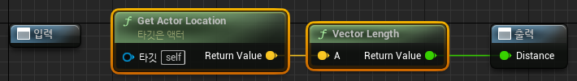
5. 매크로 라이브러리 만들고 사용하기
매크로 라이브러리를 만들고 활용하는 방법에 대해서 학습해보자.
함수 라이브러리는
어떤 액터의 함수도 사용할 수 없으므로 구현할 수 있는 범위가 제한적임
매크로 라이브러리 : 특정 액터의 함수를 사용하는 함수의 모음임
라이브러리 생성 시에 부모클래스 선택함
Actor를 선택하면, Actor가 제공하는 GetActorLocation 기능 등을 사용할 수 있음
이 라이브러리의 함수는 Actor를 상속한 블루프린트에서만 사용되어야 함 (레벨 블루프린트에서는 사용 불가함)
매크로에서의 시작 노드나 종료 노드는 실행 핀이 없음
매크로에서는 입력 노드 및 출력 노드라고 하며, 입력값을 받아오고 출력값을 리턴하는 용도임

Slide 12
매크로와 함수의 차이점
매크로와 함수의 차이점
매크로는 컴파일되어서 저장해두지 않음
매크로를 사용하는 그래프에 대치된 후에 나중에 컴파일됨
매크로 편집기에서는 컴파일 버튼이 비활성으로 되어 있음
매크로는 노드 그래프를 빠르고 편하게 만들 수 있는 편리한 수단일 뿐임
따라서 매크로에서는 함수와는 다르게 로컬 변수를 가질 수도 없음
매크로 라이브러리를 생성할 때에는 부모 클래스를 선택해야 함
매크로 라이브러리의 매크로는 지정한 부모 클래스의 파생 클래스에서만 사용해야 함

Slide 13
실습 [5. 매크로 라이브러리 만들고 사용하기]
실습 : Plibrary
Plibrary

